Slide 1
OpenClassrooms – Parcours Data Scientist
Romain Dufief
Soutenance du projet 07 "Implémentez un modèle de scoring"
26 août 2021
Évaluateur : Isaac Yimgaing

Slide 2
Sommaire
Rappel : objectifs du projet
Enjeux du projet et méthodologie suivie
Le modèle utilisé
Le déploiement du modèle par API
Le dashboard - construction & fonctionnement
Conclusion : Pistes d’amélioration

Slide 3

Objectifs du projet
Nous travaillons pour une société financière "Prêt à dépenser"
Nous cherchons à développer un modèle de notation de la probabilité de défaut des clients, dans le cadre d’une demande d’octroi de crédit.
Il nous est demandé de mettre en place un modèle de scoring, et de mettre les données à disposition des chargés de clientèle de l’entreprise (sous forme de dashboard), afin qu’ils soient en mesure d’expliquer la décision d’octroi ou de refus de crédit aux clients.
Cette présentation a pour objectif de donner les points-clés de ce travail de modélisation et de visualisation.

Slide 4
Sommaire
Rappel : objectifs du projet
Enjeux du projet et méthodologie suivie
Le modèle utilisé
Le déploiement du modèle par API
Le dashboard - construction & fonctionnement
Conclusion : Pistes d’amélioration

Slide 5

Scorer et présenter
Le contexte
Ce projet nous met face à deux contraintes majeures :
Le grand nombre de possibilités de construction du score (et la taille des bases associées)
La nécessité de présenter les résultats de manière simple & lisible
Construction d’un dashboard facile à utiliser

Slide 6

Scorer et présenter
Enjeux et méthodologie
Notre première étape va consister à traiter les données afin de produire le modèle de scoring et évaluer sa qualité
Nous allons ensuite construire un dashboard qui soit lisible et simple à utiliser pour expliquer ce modèle
Enfin, nous construirons une architecture technique afin de rendre ce dashboard accessible en ligne, ainsi qu’une API afin de récupérer les résultats du modèle.

Slide 7
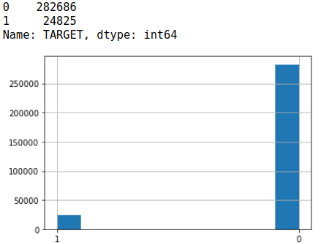

Les données proposées
Nous allons travailler sur un extrait des données personnelles d’un grand nombre de clients (environ 350 000).
Ici : "client" = dossier de demande de crédit
Nous connaissons la décision d’octroi sur environ 300 000 de ces clients, nous laissant environ 50 000 entrées de test pour notre modèle.
Nous disposons par ailleurs d’un "réservoir" de données complémentaires, dans une série de tables annexes.
L’un des enjeux pour la suite : les refus de crédit (TARGET = 1) sont beaucoup moins nombreux que les accords (TARGET = 0)
Nos classes sont donc ‘déséquilibrées’

Slide 8
Sommaire
Rappel : objectifs du projet
Enjeux du projet et méthodologie suivie
Le modèle utilisé
Le déploiement du modèle par API
Le dashboard - construction & fonctionnement
Conclusion : Pistes d’amélioration

Slide 9

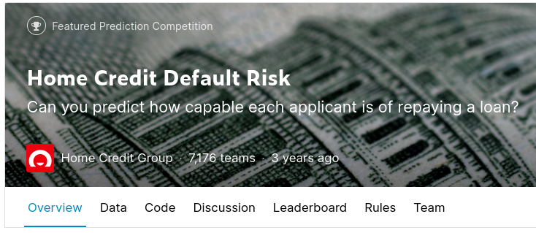
Sources d’inspiration pour notre modèle
Comme énoncé dans le descriptif de ce projet, les compétences que nous souhaitons mettre en valeur ici sont la capacité à parler de nos données et à les rendre disponibles et visibles. Nous choisissons donc de limiter le temps passé à la production d’un modèle performant ‘from scratch’ en utilisant des ressources en ligne (citées dans le notebook).
En particulier, les étapes de nettoyage des données et de choix des modèles ont été considérablement accélérées par le recours à ces ressources
(dont je remercie donc les auteur.ice.s)
Le dashboard, en revanche, est construit ‘from scratch’, à la suite d’un long travail de recherche et d’améliorations successives.

Slide 10
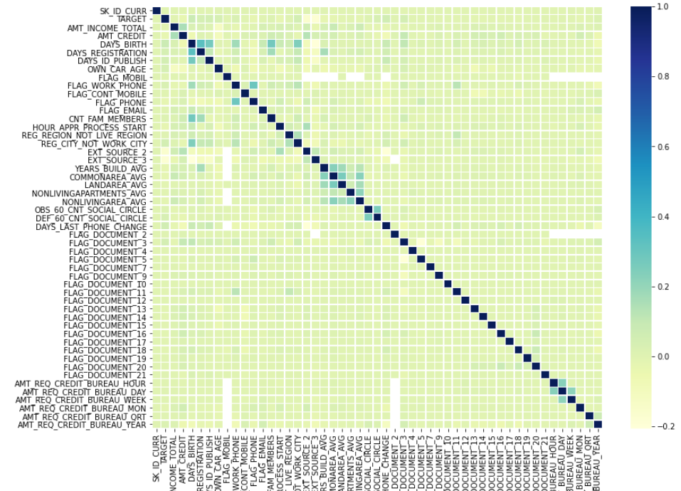
Choix des variables
Après analyse multivariée du jeu de données, nous faisons donc le choix
de n’utiliser que les tables de données ‘de base’ ("application_train" et "application_test")
de procéder à une sélection de features avant entraînement du modèle
Notre principal outil de sélection a été la matrice de corrélation (ci-contre).

Slide 11
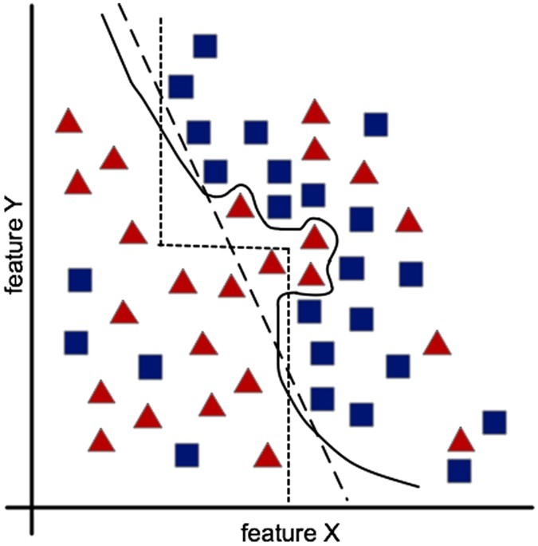
Choix du modèle
Une fois les données préparées, nous entraînons divers modèles de classification afin de résoudre notre problème d’attribution de crédit.
Nous comparons plusieurs modèles en les entraînant sous la forme d’une pipeline à 3 étapes :
Imputation
Scaling
Estimation
Modèles testés :
Logistic Regression
Linear SVC
Random Forest Classifier
LGBM Classifier

Slide 12

L’estimation du risque
Notre modèle de classification présente 2 particularités :
Le déséquilibre entre classes : 8 % des dossiers de crédit sont refusés
L’impact ‘métier’ à choisir une classe ou une autre, en effet pour une société de crédit :
Le défaut d’un client met en péril l’intégralité de la somme prêtée
La rentabilité d’un crédit est plutôt basse (en particulier ces temps-ci), et l’établissement prêteur gagne surtout sur la durée et sur l’immobilité des clients (il est préférable de prêter sur du long terme)
Il est donc plus intéressant pour ‘Prêt à dépenser’ de ne pas approuver un dossier valable, que d’approuver en défaut.
Transcris en termes de modélisation, nous allons donc chercher un modèle capable de prédire correctement des classes déséquilibrées, et qui est particulièrement performant sur la prédiction de la classe minoritaire, quitte à perdre en précision.
Dis autrement : nous cherchons à minimiser les faux négatifs !

Slide 13
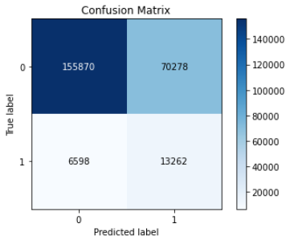
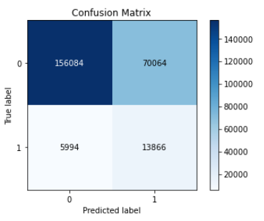

Le choix du modèle
La comparaison de différentes métriques d’évaluation
L’étude des matrices de confusion
Model | Imputer | Scaler | Accuracy | ROC_AUC | F1 Score | Precision | Recall (weighted) | Recall (positive)
Linear SVC | Median | MinMax Scaler | 0.686 | 0.74 | 0.76 | 0.89 | 0.69 | 0.66
LGBM Classifier | Median | MinMax Scaler | 0.687 | 0.74 | 0.76 | 0.89 | 0.69 | 0.67
Logistic Regression | Median | Standard Scaler | 0.684 | 0.67 | 0.76 | 0.89 | 0.68 | 0.66

Slide 14
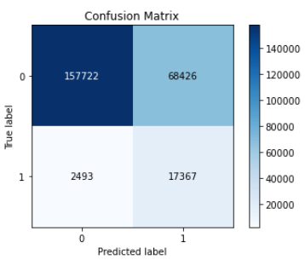
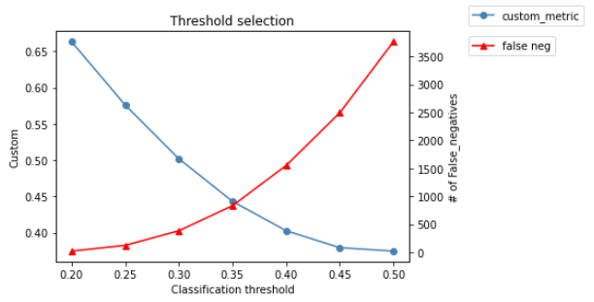
Optimisation du modèle pour réduire le risque
Une fois le modèle choisi, nous décidons de donner plus d’impact à la gestion du risque
Comme exposé plus haut, nous souhaitons en effet réduire le volume des faux négatifs, qui représentent un coût majeur pour l’entreprise.
Pour ce faire, nous créons une métrique personnalisée de définition du risque, attribuant d’avantage de poids aux Faux Négatifs qu’aux Faux Posittifs, et nous faisons varier le seuil d’attribution de la classe, afin de trouver le point "idéal" d’équilibre.

Slide 15
Sommaire
Rappel : objectifs du projet
Enjeux du projet et méthodologie suivie
Le modèle utilisé
Le déploiement du modèle par API
Le dashboard - construction & fonctionnement
Conclusion : Pistes d’amélioration

Slide 16

Rendre les données accessibles
Une fois le modèle mis en place, il nous reste à rendre les données disponibles ‘online’
Après étude de plusieurs solutions, nous décidons de construire un script (api.py), faisant appel à une fonction de lecture des données du modèle, et qui renvoie la valeur donnée sur une url dédiée.
Le script est lancé sur un serveur dédié, et l’api est donc disponible en ligne à l’adresse suivante : http://151.80.119.47:5000/
Pour la valeur correspondant à un client en particulier, il est nécessaire de sélectionner un id au préalable, par exemple "100001"
L’api peut alors renvoyer la valeur brute à l’adresse suivante : http://151.80.119.47:5000/api/v1/resources/targets?id=100001
Ou une version plus ‘lisible’ à l’adresse suivante : http://151.80.119.47:5000/api/v1/resources/results?id=100001

Slide 17
Sommaire
Rappel : objectifs du projet
Enjeux du projet et méthodologie suivie
Le modèle utilisé
Le déploiement du modèle par API
Le dashboard - construction & fonctionnement
Conclusion : Pistes d’amélioration

Slide 18

Comment construire notre dashboard ?
La qualité d’un dashboard interactif dépend de plusieurs éléments, que nous avons essayé de mettre en avant :
La pertinence des indicateurs présentés pour répondre à la question que l’on se pose.
La facilité à naviguer sur le dashboard
La lisibilité de l’information, sans nécessité d’autre explication que celles déjà visibles.
Notre dashboard est donc présenté sur une seule page, et contient
un volet de filtres
une liste d’éléments de qualification du dossier client
la décision d’octroi (ou non) du crédit
une série de graphiques comparant le dossier sur les quelques points clé de la décision

Slide 19
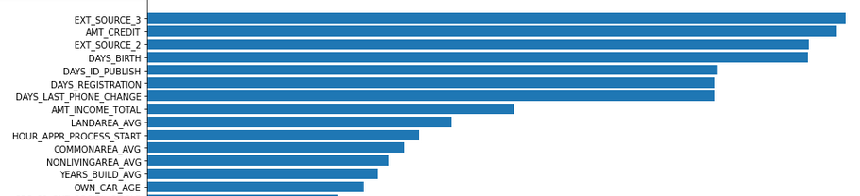
Le choix des données mises en avant (1/2)
Outre les quelques éléments de qualification du client lui-même (afin que le chargé de clientèle puisse rapidement prendre connaissance de la situation particulière), nous allons chercher à comparer le clients aux autres dossiers, sur la base des critères principaux de décision du modèle.
Ces critères ont été recherchés directement dans le modèle, à travers une étude de l’importance des features
On réalise que quelques variables sont déterminantes : le montant du crédit demandé, l’âge du client, ses revenus (et une série d’informations financières que nous ne pouvons pas explorer plus profondément).

Slide 20

Le choix des données mises en avant (2/2)
Pour que la lecture du dashboard soit facilitée, nous décidons également de mettre en avant un système de comparaison du client recherché, avec d’autres clients similaires.
Un client similaire est un client qui partage un ou plusieurs traits communs (même tranche d’âge, même sexe, même niveau d’éducation...)
Nous choisissons d’afficher plusieurs comparaisons, afin que le chargé de clientèle puisse sélectionner la plus parlante pour le client, en fonction de sa situation personnelle.
En complément, nous faisons tourner un algorithme de clustering (kmeans) pour constituer des ‘groupes’ de clients présentant des caractéristiques similaires. Cet élément servira notamment à proposer une comparaison plus générale.

Slide 21


La construction du dashboard
Après étude de différentes options, nous décidons finalement de travailler avec la solution Streamlit qui offre plusieurs avantages :
Simplicité d’utilisation
Interface attractive, notamment sur le rendu visuel
Déployable en ligne en quelques clics
Nous décidons d’utiliser des graphs issus de la librairie plotly pour leur design simple et leur interactivité.
Nous choisissons d’utiliser le déploiement automatique proposé par Streamlit, très fonctionnel et stable.

Slide 22

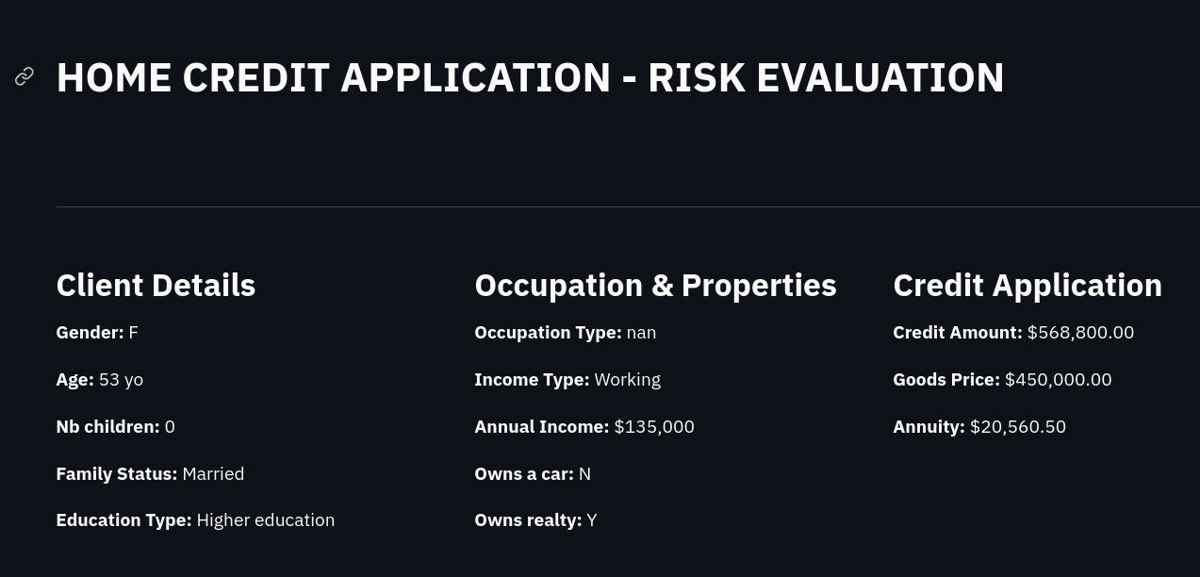
Démonstration du dashboard

Slide 23
Sommaire
Rappel : objectifs du projet
Enjeux du projet et méthodologie suivie
Le modèle utilisé
Le déploiement du modèle par API
Le dashboard - construction & fonctionnement
Conclusion : Pistes d’amélioration

Slide 24
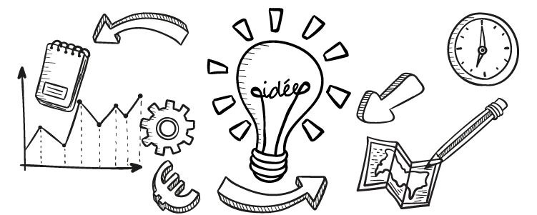
Pistes d’améliorations
L’enrichissement du modèle par l’introduction de variables complémentaires :
par une exploration poussée des tables annexes
par du feature engineering (ex : variables polynomiales)
L’exploration des différentes soumissions de la compétition Kaggle montrent que le score ‘max’ (roc-auc) atteignable est autour de 0.8. Avec un score de 0.74, j’ai estimé pouvoir m’arrêter dans le cadre de ce projet d’étude, je suis néanmoins conscient qu’il est possible d’améliorer le modèle !
Pour le dashboard, on pourrait imaginer d’ajouter une comparaison de 2 clients, ou une suggestion des éléments du dossier qui permettraient de diminuer le risque.
Pour l’API, on imagine assez bien pouvoir stocker le modèle et obtenir une prédiction ‘à la demande’ plutôt que faire appel à des résultats précalculés.

Slide 25

Suite de l’apprentissage
J’ai volontairement passé un temps conséquent sur les aspects plus "techniques" de ce projet : les différentes solutions de déploiement, le travail via Git/GitHub, et la construction d’une application fonctionnelle.
Le choix de ne pas construire un modèle ‘from scratch’ était assumé, et ne m’a pas empêché de recourir à des techniques apprises précédemment (clustering, pipelines, etc). Une partie du métier consiste également à trouver des solutions simples et performantes pour avancer : le partage du code en est une.
Je pense que ce projet sera central pour la suite de l’apprentissage : j’ai la sensation d’avoir mené un projet de bout en bout, avec des livrables ‘clé en main’.

